Slide 1
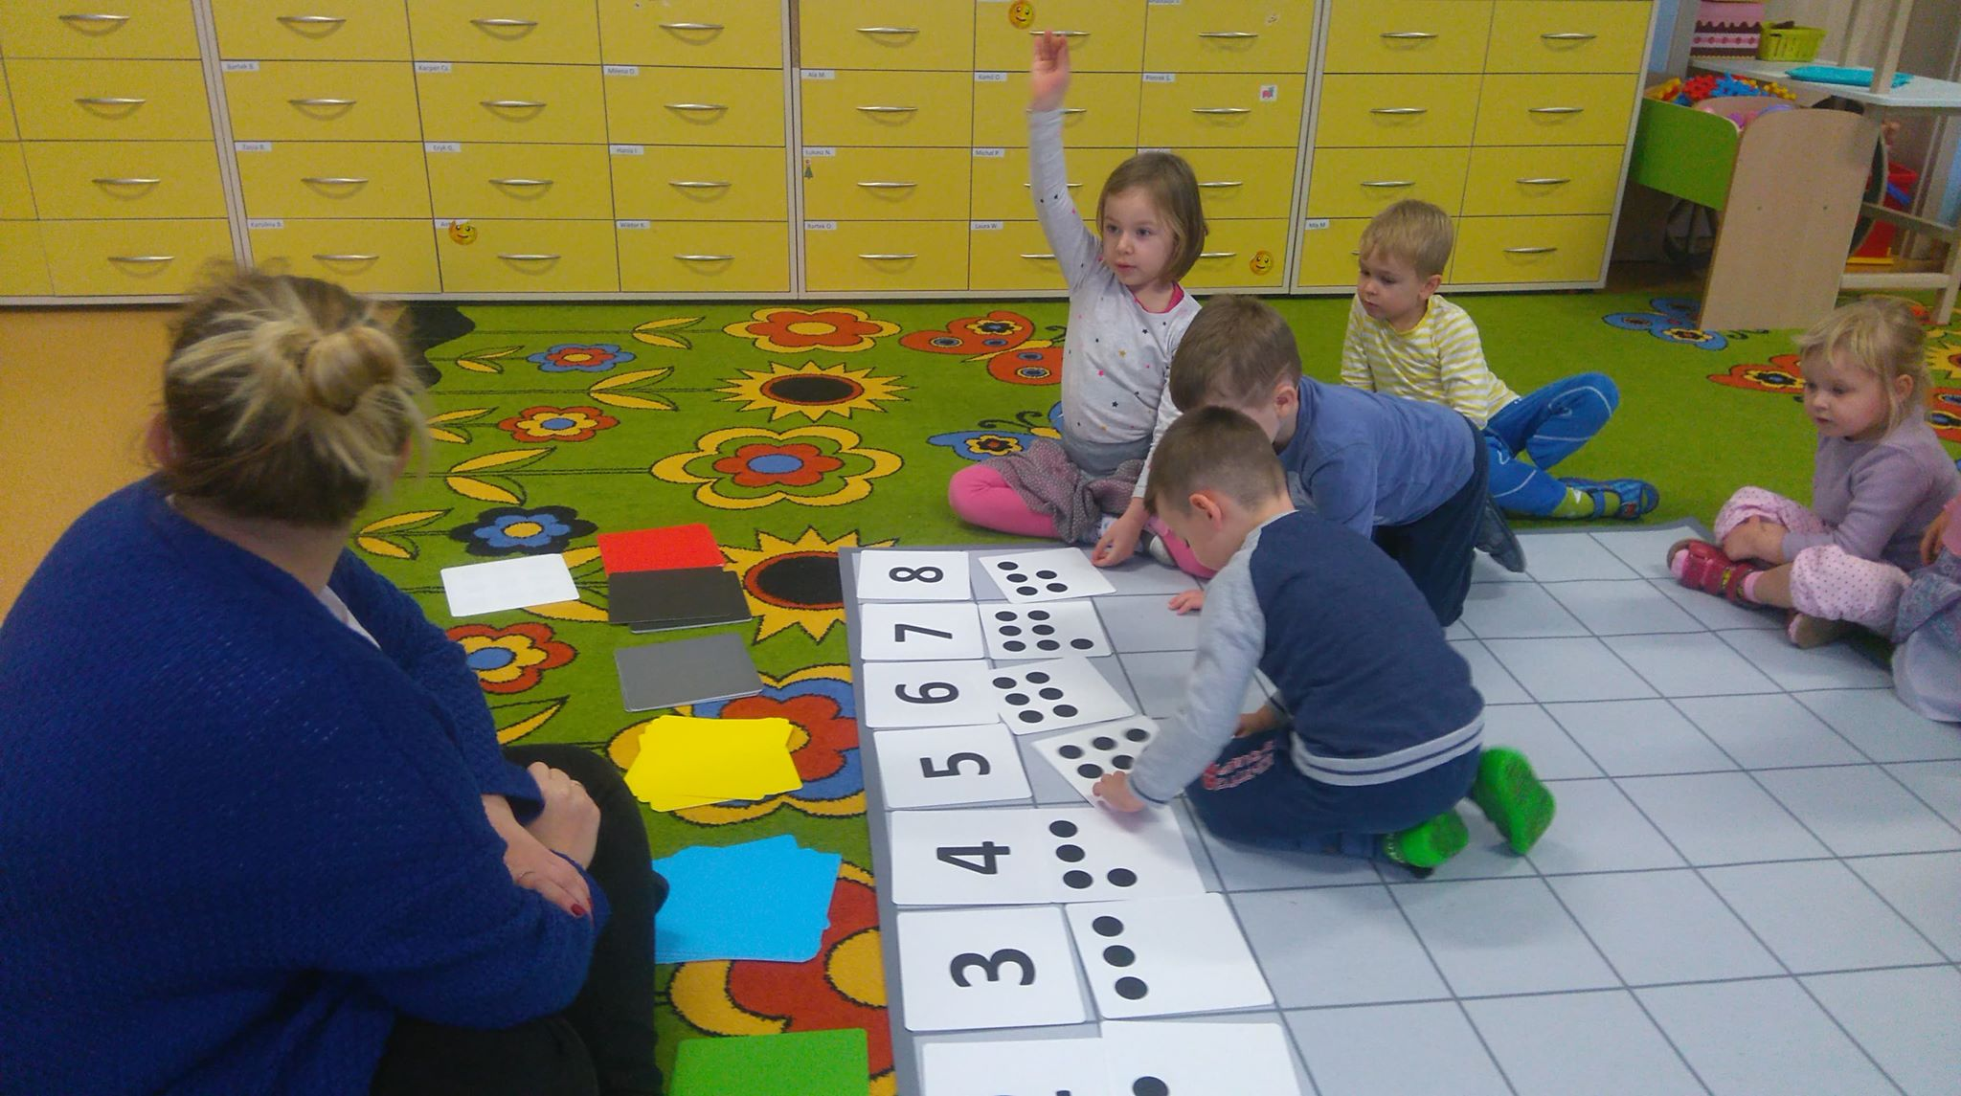
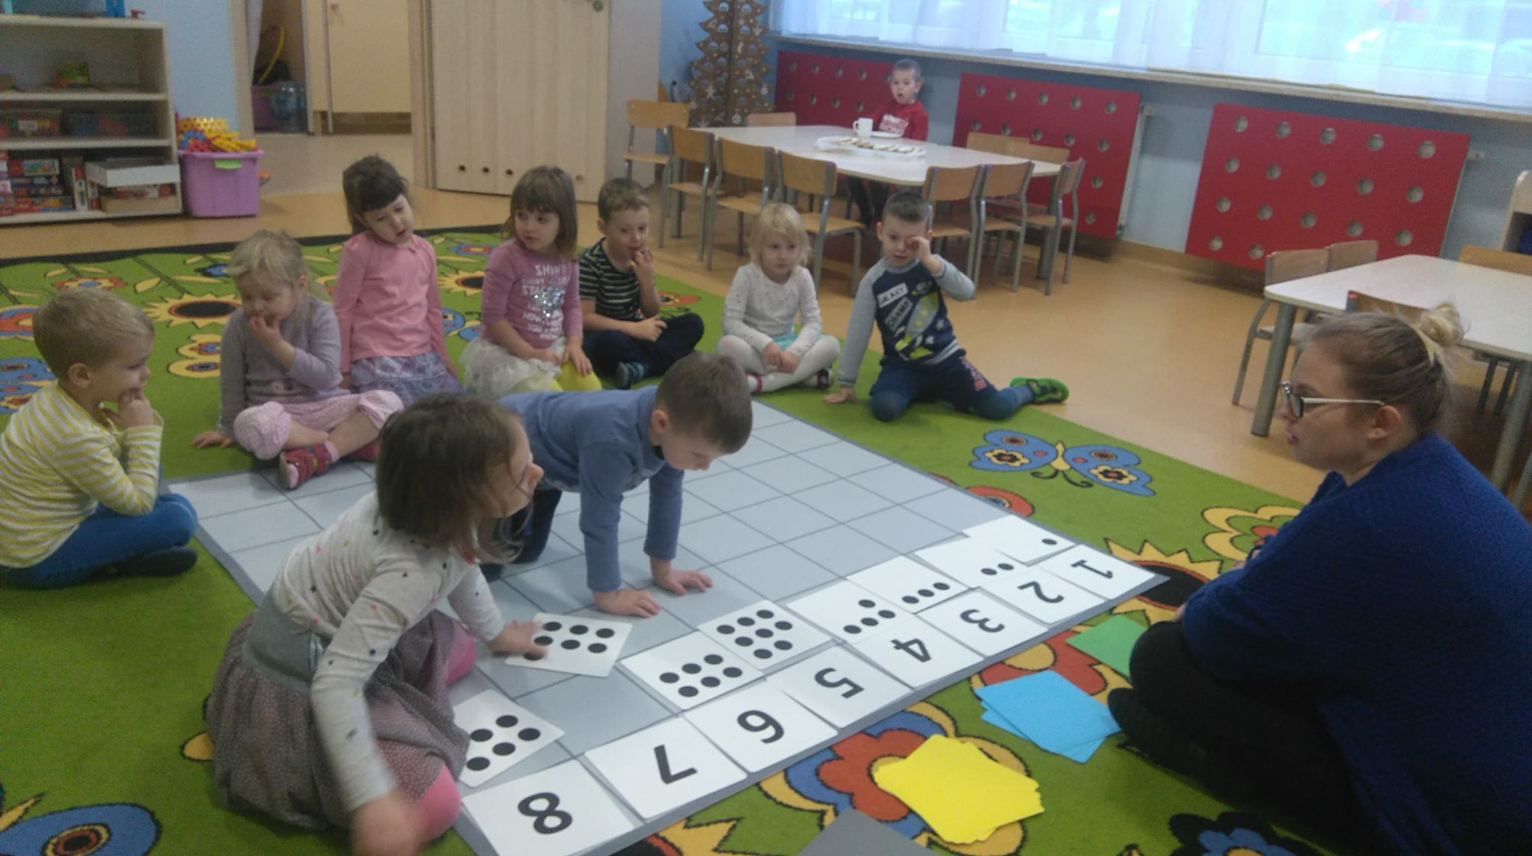
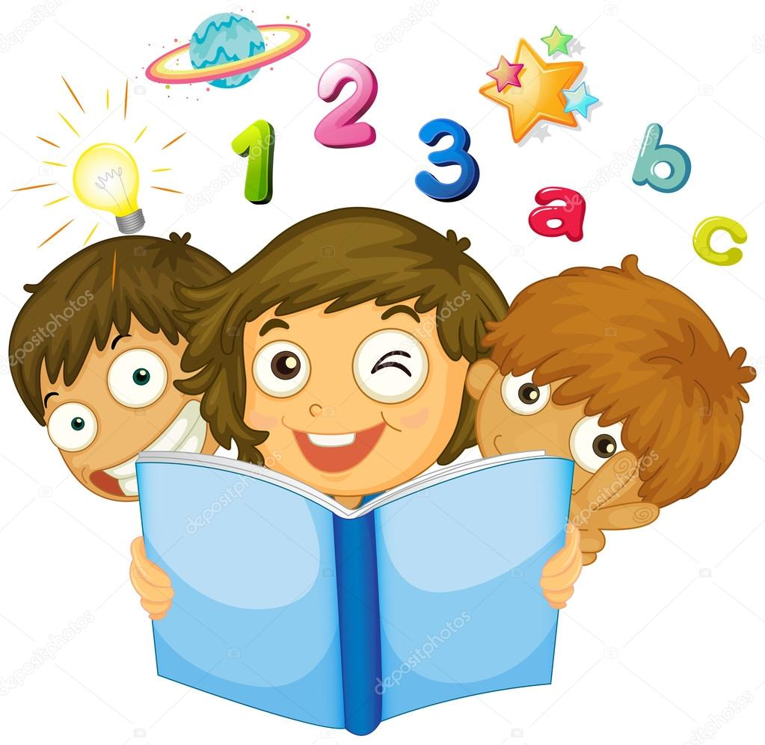
Utrwalamy szeregowanie liczb – przygotowanie do sortowania danych.

Slide 3
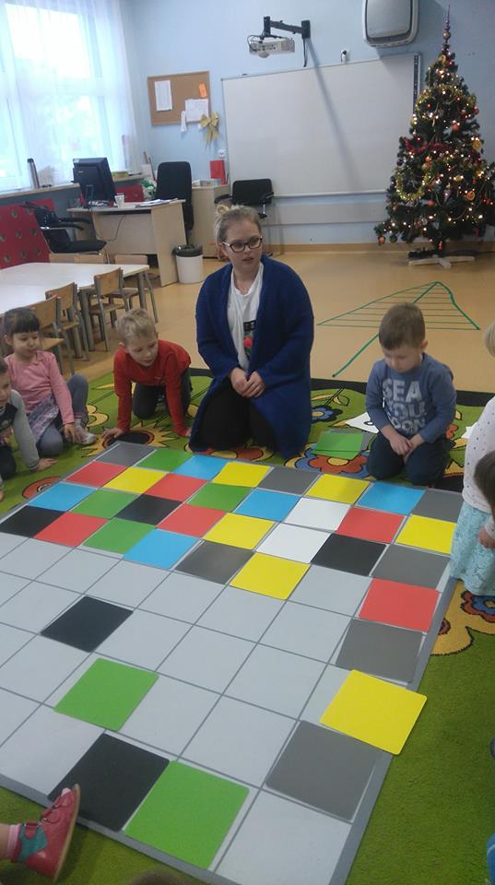
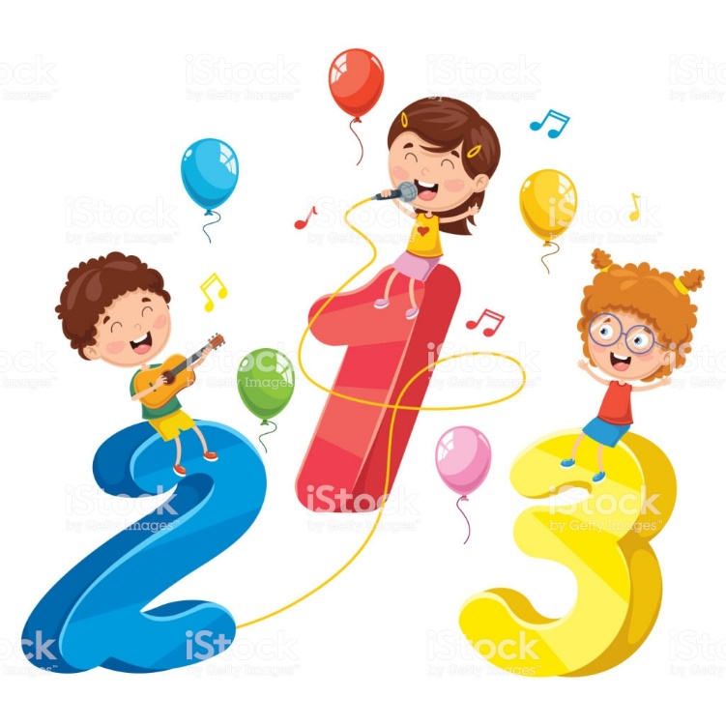
Układanie kolorowych kartoników według podanego kryterium – takie same kartoniki nie mogły dotykać się bokami.

Slide 4
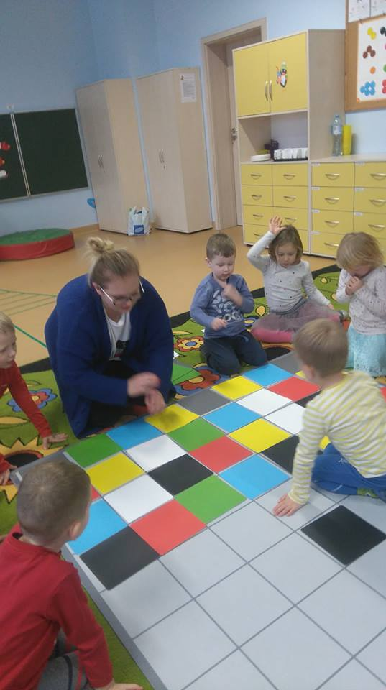
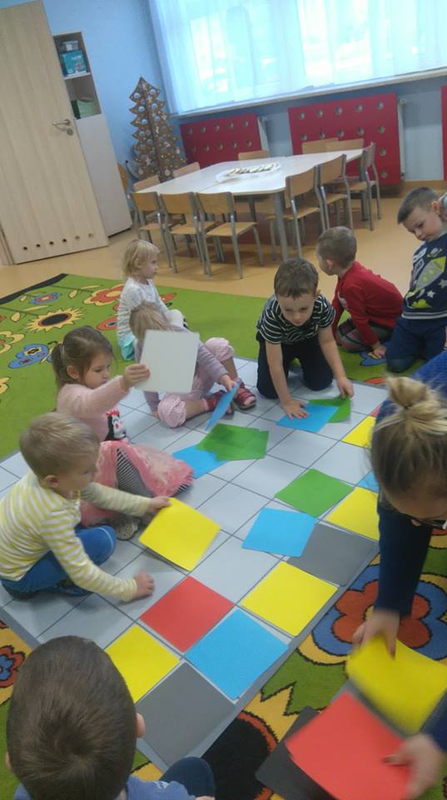
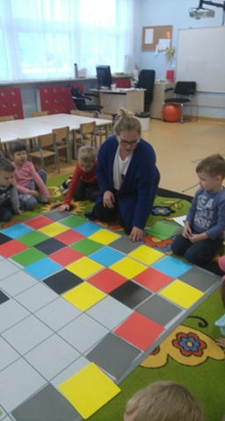

Slide 5
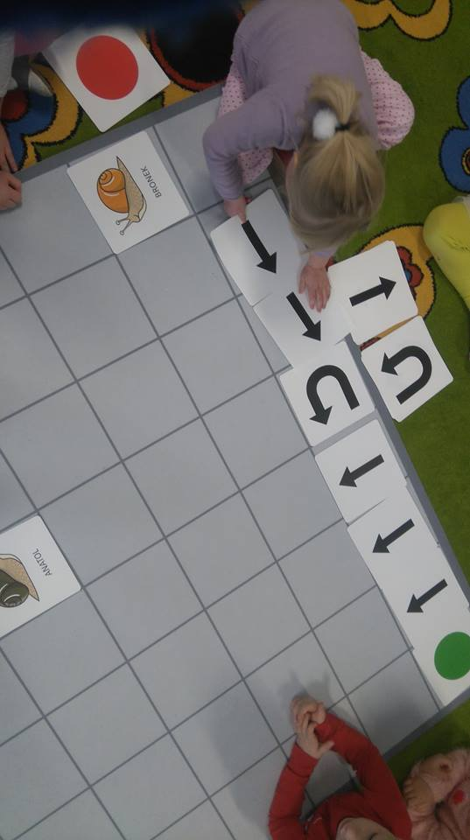
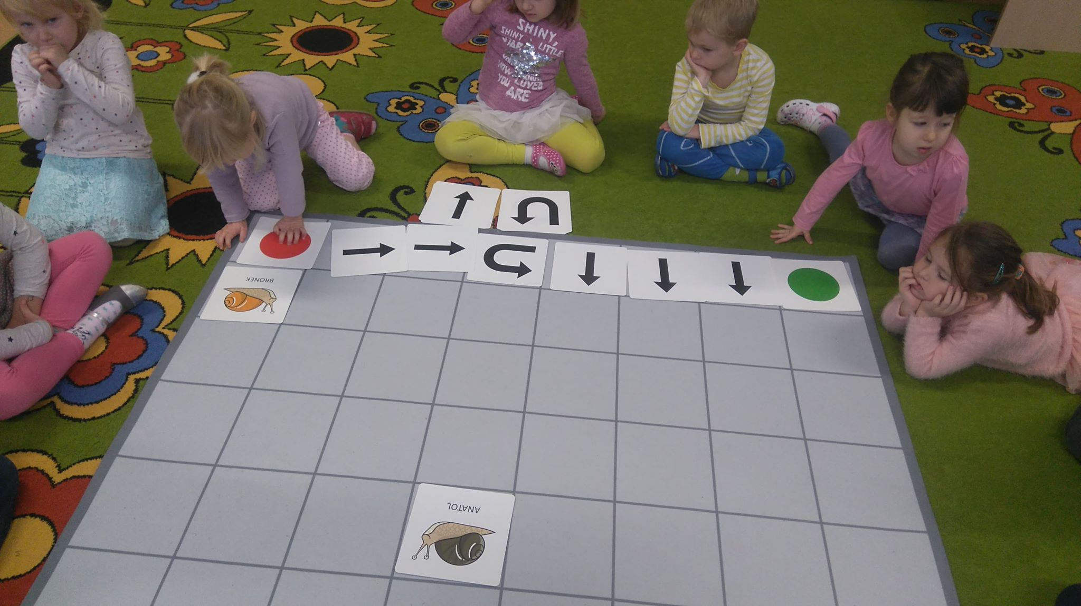
Układamy kod dzięki któremu ślimak Bronek mógł spotkać się ze ślimakiem Antolem.

Slide 6
